Slide 1

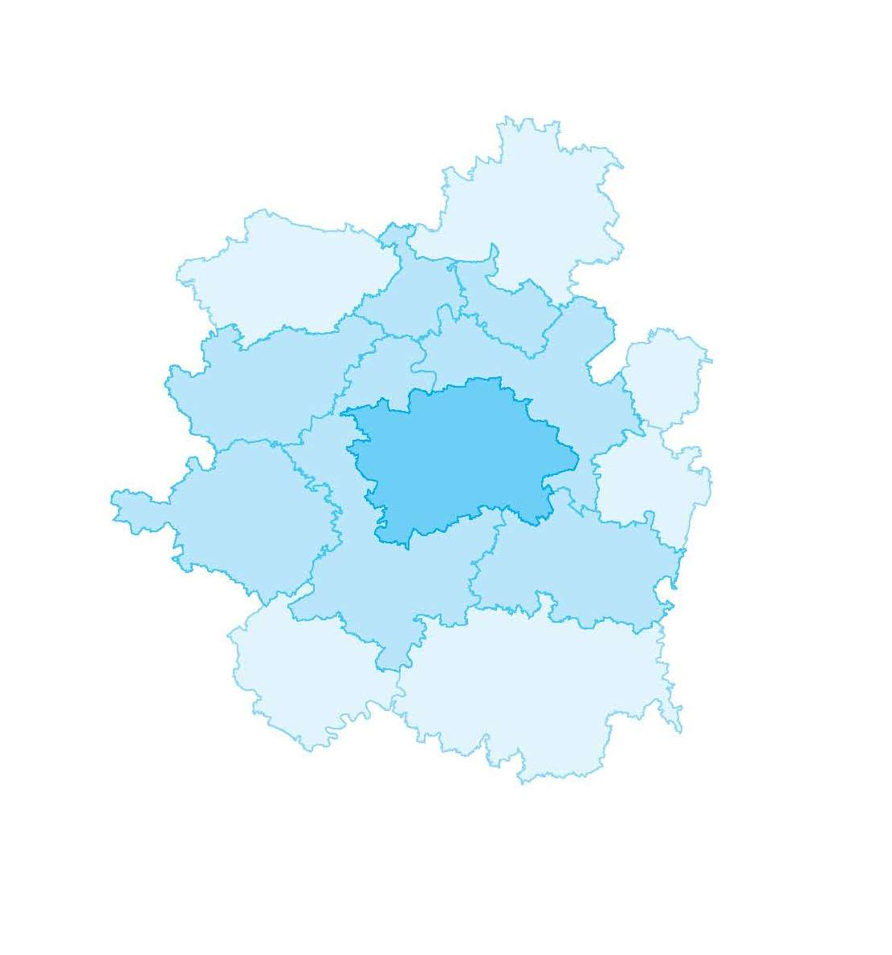
Pracovní skupina
Silniční infrastruktura
Institut plánování a rozvoje
hl. m. Prahy
21. března 2017

Slide 2
Program
Úvodní slovo a představení odborníků
Proces hodnocení
Aktuální stav
Další postup

Slide 3
Integrovaná strategie pro ITI PMO
Integrovaný nástroj pro nové programové období
Specifikace čerpání prostředků z ESI fondů na území PMO
Specifikace aktivit pro danou oblast, ale nejedná se o „změkčování“ podmínek nastavených IROP
Důraz na „územní integrovaný přístup“

Slide 4
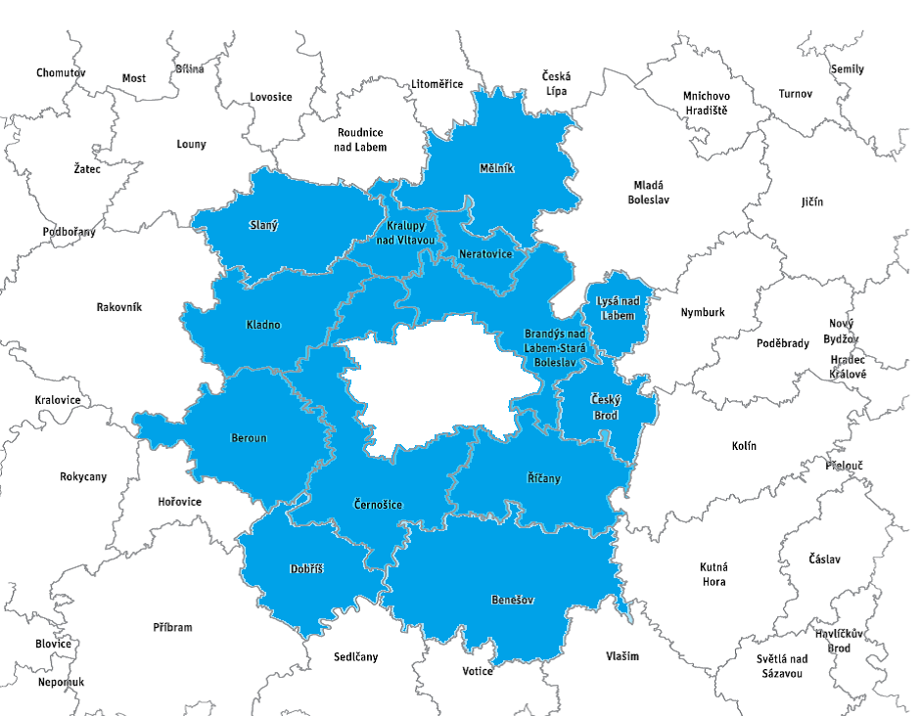
Zacílení podpory z IROP v ITI

Slide 5
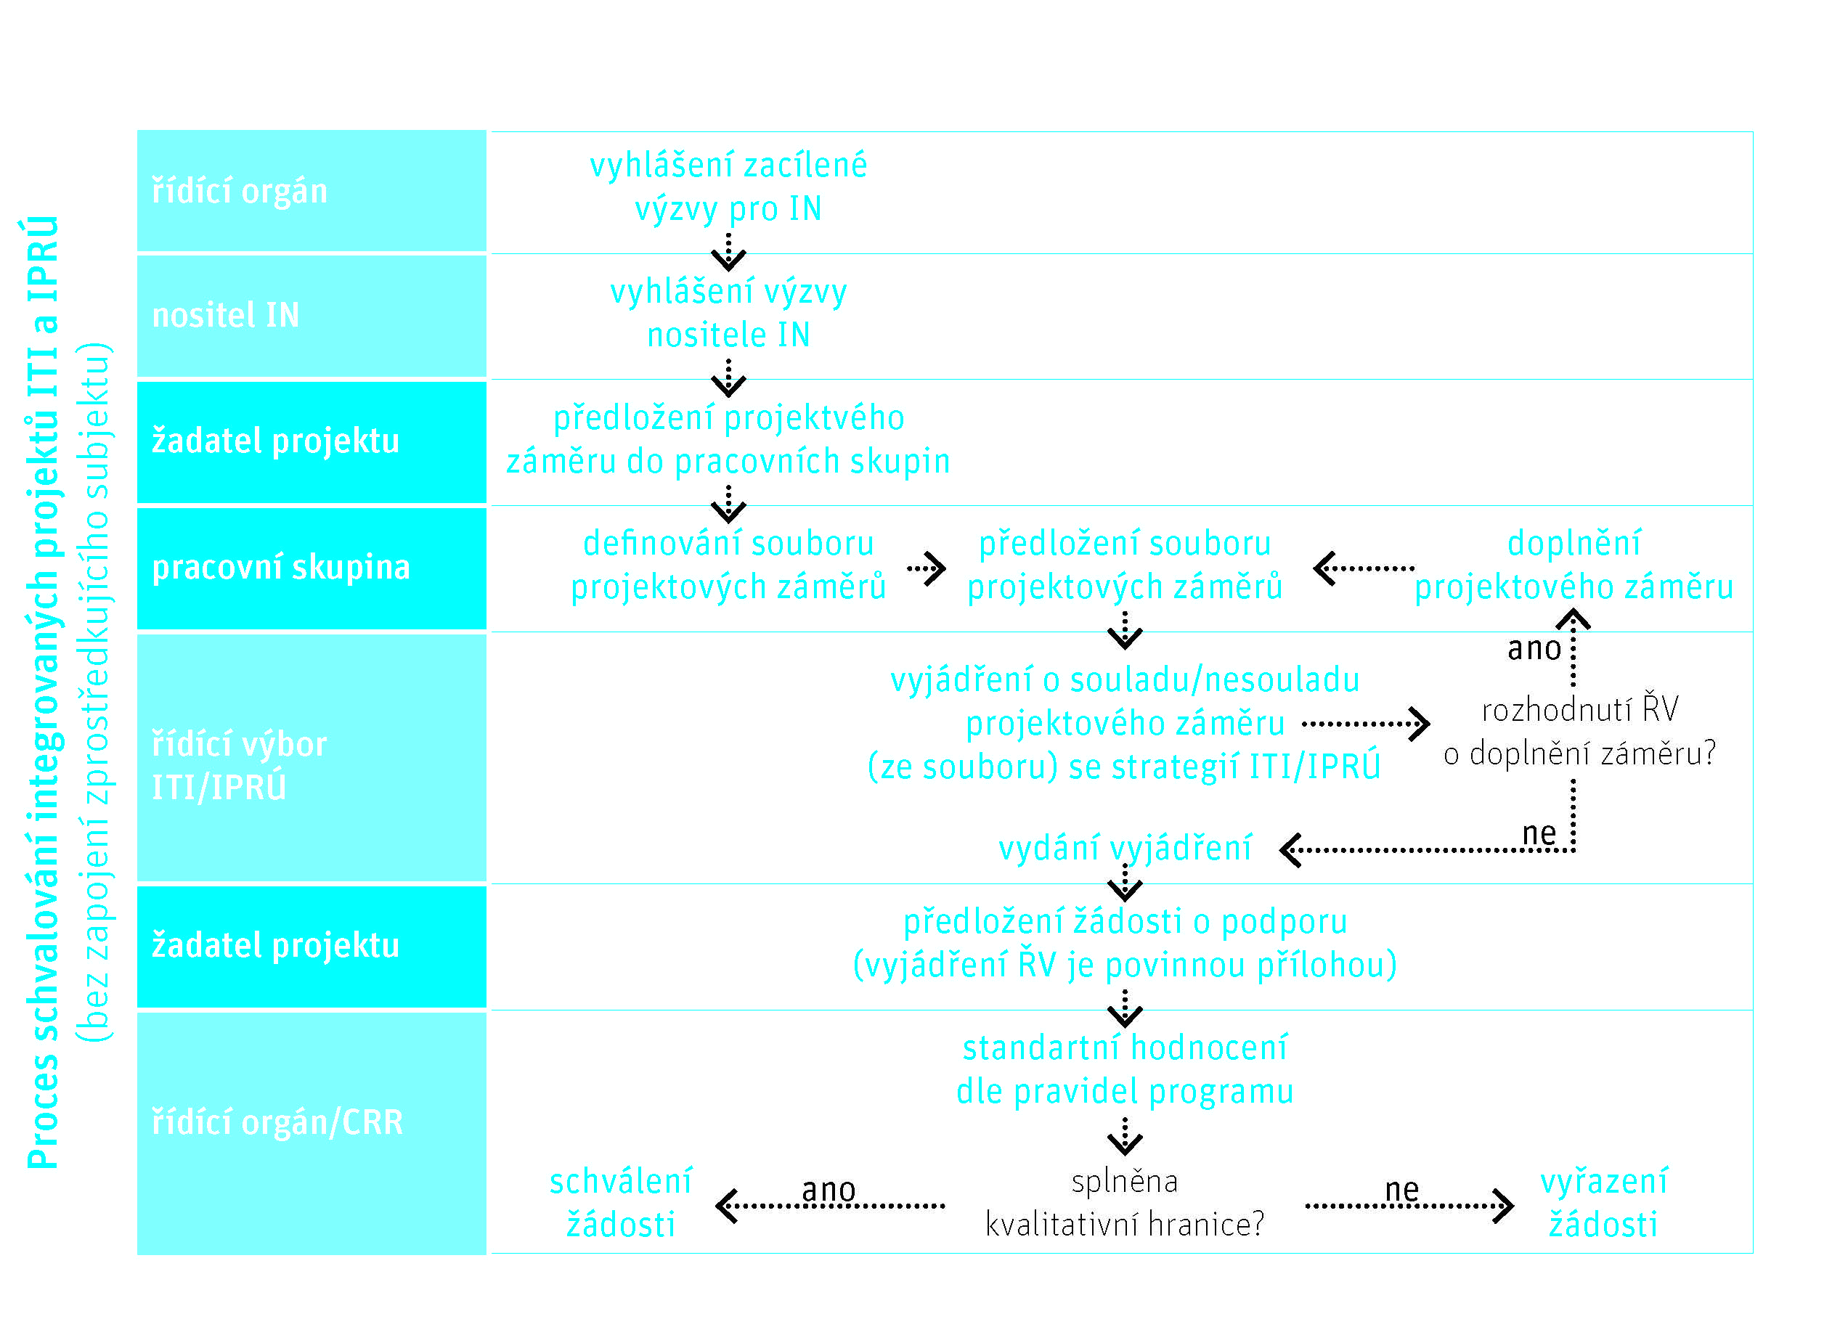
Proces schvalování projektů

Slide 6
Předložené projektové záměry
3 předložené projektové záměry
  II/605 Chrášťany, přeložka silnice
  II/115 Černošice rekonstrukce silnice
  II/603 Radějovice - Babice
projektové záměry za 212 346 383,- Kč (CZV)
Celkový součet hodnot indikátorů:
  Délka nových silnic II. třídy – 0,88 km
  Délka rekonstruovaných silnic II. třídy – 9,618 km
  Délka rekonstruovaných silnic III. třídy – 0 km

Slide 7
Předložené projektové záměry
Číslo projektu | Datum předložení | Název projektu | Žadatel | Termín realizace projektu | CZV | Příspěvek Unie | Nezpůsobilé výdaje | 72203_Délka nových silnic II. třídy (km) | 72303_Délka rekonstruovaných silnic II. třídy (km)
1 | 8.3.2017 | II/605 Chrášťany, přeložka silnice | Středočeský kraj | 03/17-09/18 | 57 462 301,97 | 48 842 956,67 | 5 970 988,52 | 0,88
2 | 8.3.2017 | II/603 Radějovice - Babice | Středočeský kraj | 06/17-08/18 | 75 390 255,70 | 64 081 717,35 | 196 419,30 |  | 7,458
3 | 8.3.2017 | II/115 Černošice, rekonstrukce silnice | Středočeský kraj | 03/17-09/18 | 79 493 825,63 | 67 569 751,79 | 14 798 950,36 |  | 2,16
 |  |  |  |  | 212 346 383,30 | 180 494 425,81 |  | 0,88 | 9,618

Slide 8
II/605 Chrášťany, přeložka silnice
křižovatka silnic II/605 a III/00513 v obci Chrášťany je zatížena vysokou intenzitou dopravy
projekt řeší výstavbu nové přeložky komunikace v extravilánu obce a její napojení na stávající silnici II/605 na V a na silnici III/00513 na Z
1. etapa 2017 – příprava území (zemní práce, přeložky inženýrských sítí)
2. etapa 2018 – pokládka asfaltu, budování okružní křižovatky
VŘ na zhotovitele stavby probíhá
Lhůta na výstavbu cca 18 měsíců

Slide 9
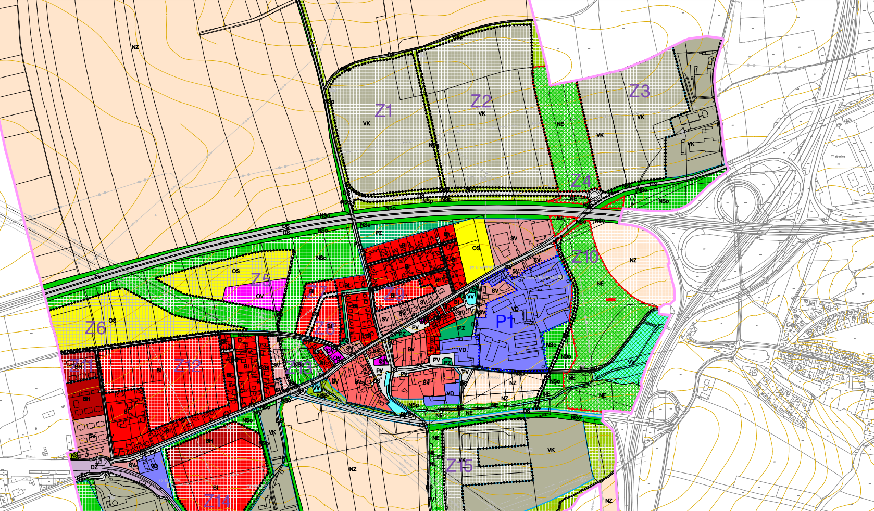

Slide 10
II/603 Radějovice - Babice
Zjištěno značné množství konstrukčních poruch vozovky v důsledku jejího přetěžování
Cílem je stavební úprava vozovky silnice v délce 7,458 km v úseku Radějovice – Babice (tzv. stará Benešovská)
Lhůta rekonstrukce cca 11 měsíců
VŘ na zhotovitele stavby se připravuje

Slide 11
II/115 Černošice – rekonstrukce silnice
Zjištěny vady v obrusné vrstvě a krytu vozovky, vyjeté koleje, plošná deformace vozovky
Cílem je provést kompletní výměnu konstrukce vozovky v úseku 0,00 – 2,16 v centru Černošic a zlepšit zde dopravní a bezpečnostní situaci
VŘ na zhotovitele stavby probíhá
Lhůta na výstavbu 19 měsíců
Projekt navazuje na další investiční aktivity (okružní křižovatka II/115 a II/16 Lety u Dobřichovic a II/115 a III/11517 průtah Řevnice)

Slide 12
Alokace opatření a aktivit ITI (silnice)
Opatření 1.3.1 Strategie ITI (Silniční infrastruktura)
Celkové způsobilé výdaje 1 478 588 tis. Kč
Příspěvek Unie – IROP 1 250 000 tis. Kč
Finanční plán Opatření 1.3.1 Strategie ITI (silnice)
2017 + 2018 – 44 % celé alokace (545 955 tis. Kč)

Slide 13
Opatření 1.3.1 Strategie ITI (Silnice)
Indikátor | Opatření 1.3.1 | Výzva č. 2 | Předložené PZ
 |  | (ideální stav)
Celková délka rekonstruovaných nebo modernizovaných silnic (km) | 67,25 (25 milník) | 23 | 10,5
Délka nových silnic II. třídy (km) | 13,37 | 4,5 | 0,88
Délka rekonstruovaných silnic II. třídy (km) | 50 | 17 | 9,62
Délka rekonstruovaných silnic III. třídy (km) | 3,7 | 1 | 0
Alokace ERDF | 1 250 000 000 Kč | 425 000 000 Kč | 212 346 383 Kč

Slide 14
Posouzení souladu PZ se strategií ITI PMO
Výkonný tým nositele
Kontrola projektových záměrů a kritérií ŘV ITI PMO
Předloženy 3 projektové záměry
Všechny byly před konáním pracovní skupiny vyhodnoceny kladně
V případě neúčasti žadatele na PS, může dojít k nesplnění kritéria Předkladatelé prokazatelně připravovali projektový záměr v koordinaci s nositelem ITI PMO.

Slide 15
Posouzení souladu PZ se strategií ITI PMO
Cíl pracovní skupiny
Možnost A) Vytvořit konsenzem takový soubor, který naplní parametry výzvy (při využití maximální alokace a splnění indikátorů)
Možnost B) Předat ŘV ITI PMO celý soubor kladně vyhodnocených projektových záměrů, který využije k hodnocení doplňkových kritérií

Slide 16
Posouzení souladu PZ se strategií ITI PMO
Řídící výbor
Nemůže vydat vyjádření o souladu nad rámec alokace výzvy (podmínka MMR)
Doplňková kritéria budou použita v případě, že projektové záměry přesáhnou 100 % alokace:
  Poměr cena/výkon – celkové způsobilé výdaje/ délka zrekonstruovaných, zmodernizovaných nebo nově vystavených úseků silnic II. a III. třídy v km
Projektovou žádost může žadatel podat i s nesouladným vyjádřením ŘV.

Slide 17
Další postup
Jednání ŘV ITI PMO – 3. dubna
Vydání vyjádření ŘV ITI PMO – do 10. dubna (do 7 kalendářních dnů)
Výzva zprostředkujícího subjektu bude vyhlášena v MS2014+ dne 1. dubna
Příjem žádostí bude v MS2014+ otevřen od 1. dubna 16:00
Upozornění kritérium souladu PZ a projektové žádosti:
  Hodnoty indikátorů v žádosti o podporu jsou stejné jako hodnoty indikátorů uvedené v projektovém záměru nebo jsou vyšší či nižší max. o 5 % a tato změna je popsána.
  Výše dotace z EU v žádosti o podporu nepřevyšuje částku uvedenou v projektovém záměru

Slide 18
Kritéria přijatelnosti - upozornění
Projekt bude realizován na území Pražské metropolitní oblasti, vyjma území hl. m. Prahy
Žádost o podporu odpovídá projektovému záměru, ke kterému vydal své vyjádření ŘV ITI PMO
Žádost a projektový záměr se shodují v údajích žadatel, popis projektu a hodnoty indikátorů
  Hodnoty indikátorů v žádosti o podporu jsou stejné jako hodnoty indikátorů uvedené v projektovém záměru nebo jsou vyšší či nižší max. o 5 % a tato změna je popsána.
  Zároveň výše dotace z EU v žádosti o podporu nepřevyšuje částku uvedenou v projektovém záměru.

Slide 19
Specifická kritéria přijatelnosti (ano/ne)
Silniční infrastruktura
Projekt je realizován na Prioritní regionální silniční síti
Projekt je zařazen do Regionálního akčního plánu
Předmětem projektu je rekonstrukce, modernizace, popř. výstavba vybraných úseků silnic III. třídy, které plní funkce silnic vyšší třídy, které zajistí lepší dopravní propojení středočeského kraje s hl. m. Prahou
Projekt zahrnující novou dopravní stavbu zohledňuje opatření uvedená ve Stanovisku Ministerstva životního prostředí podle zákona č. 100/2001 Sb., o posuzování vlivů na životní prostředí, k návrhu koncepce Integrované strategie pro ITI Pražské metropolitní oblasti

Slide 20
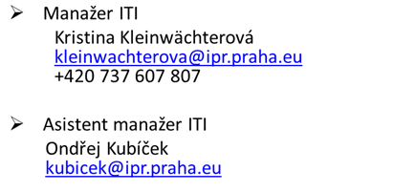
Děkujeme za pozornost

